Slide 1
«Психолого-педагогическое просвещение родителей, активных участников учебного процесса»
МБДОУ «Детский сад комбинированного вида
№ 34 «Чебурашка»
Город Альметьевск
Республика Татарстан
Педагог-психолог
Гаврилова Марина Николаевна

Slide 2
Основная функция педагога-психолога в детском саду - сделать жизнь ребенка в данном учреждении удобной, комфортной, прежде всего с точки зрения детской психики, общих и индивидуальных особенностей ее развития.

Slide 3
Главная задача - не «упустить» малыша, трудности которого находятся «на грани нормы», чтобы вместе с родителями и другими коллегами помочь ему справиться с ними еще до школы.

Slide 4
Направление работы педагога-психолога ДОУ
Консультации
групповые
и «по запросу родителей»
групповые
и «по запросу воспитателей»

Slide 5
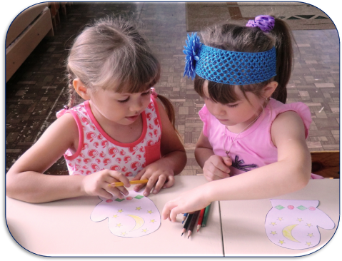
Диагностика, которая включает в себя контроль над усвоением знаний, умений и навыков детьми разных возрастных групп в соответствии с программой, по которой работает детский сад.
Методика “Варежка”
Целью методики является изучение отношения детей друг к другу в ситуации вынужденных уступок и сотрудничества.

Slide 6
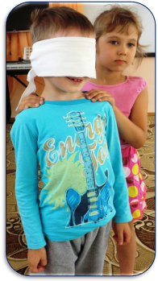
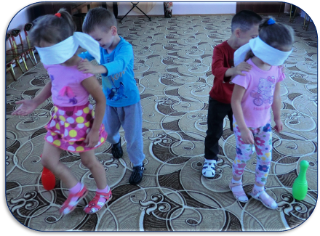
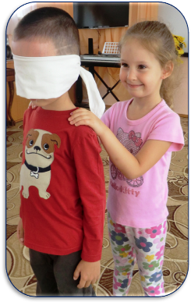
Коррекционная работа
Она может быть по подготовке детей к школе, по развитию высших психических функций (мышление, внимание, память, воображение), по коррекции эмоциональной, личностной и коммуникативной сферы.
Упражнение «Слепой и поводырь»
Цель игры: формирование доверия к друг другу и окружающему миру.

Slide 7
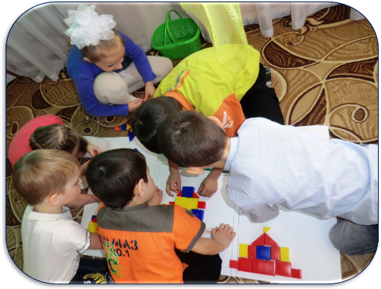
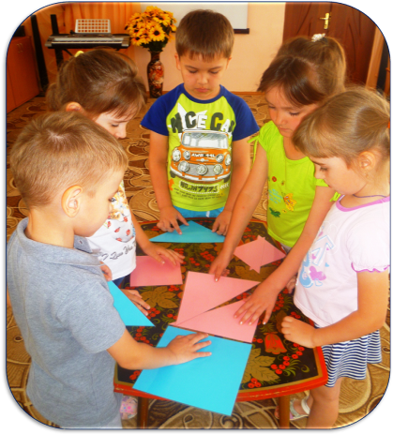
Развивающие занятия, на которых педагог-психолог учит детей общаться, вместе играть, решать конфликты, избегать ссор.

Slide 8
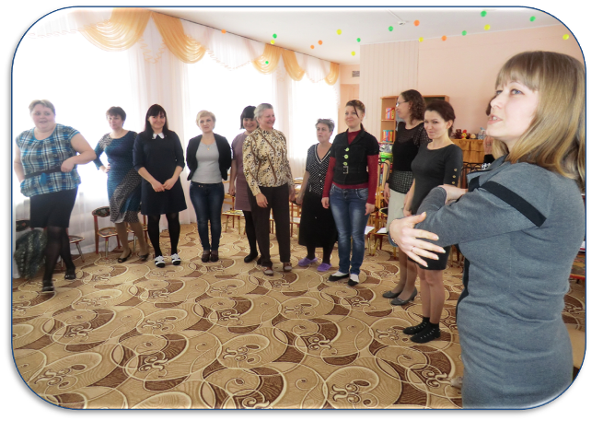
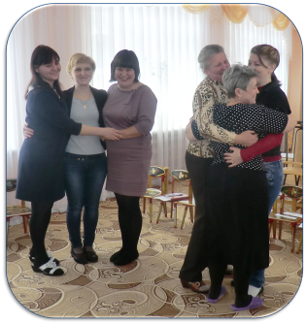
Психопрофилактическая работа
Упражнение «Молекулы и атомы».
Цель: снятие напряжения, преодоление барьера в общении, активизация группы людей, повышение настроения.

Slide 9
«Миф» о психологах в детском саду
Большинство родителей резонно полагают, что слово «психолог» образуется от слова «псих». Из чего далее делают совершенно неверный вывод о том, что если с их ребенком в саду работает психолог, то их сын или дочь психически ненормальные. На этом основании некоторые мамы вообще стараются избегать общения с детсадовским психологом.
Чтобы развеять этот миф, подчеркну, что психолог в саду работает с НОРМАЛЬНЫМИ детьми и их индивидуальными ОСОБЕННОСТЯМИ, а не отклонениями. Занятия обычно проходят в форме игры, детям они очень нравятся и ребята с удовольствием посещают их.

Slide 10
Если у вас возникли какие – либо вопросы, вы можете обратиться ко мне, позвонив по телефону и договориться о встрече.
Я буду рада Вам помочь!
Спасибо за внимание!

